Slide 1


Slide 2

اثرات مخرب ماهواره
موضوع :
استاد :
جناب آقای محمد بجاری
محققین :
سیدعبدالزهرا پورسجادی
محمدعلی قنبری

Slide 3
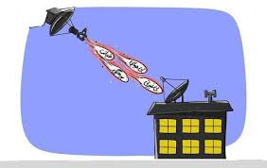
مقدمه :
ماهواره برنامه های تخریبی و نابهنجاری دارد.
برابر است با ؛
وقت بیشتر برای تماشای ماهواره
1- علاقه کمتر به مطالعه
2- تنبل شدن فرد
3- منفعل از نظر روانی
4- کند شدن فعالیت ذهنی
5- مسخ شدن روح انسان
پرخاشگری، ترس، خشونت ، ستیزه جویی ، تسخیر ذهن ، کسالت ، اعتیاد و ...

Slide 4

ورود ماهواره به ایران :
در محاصره قرارگرفتن زبان و فرهنگ و بینش خانواده ها
تعداد شبکه های ماهواره ای فعال در جهان = 17000
تعداد شبکه های ماهواره ای فعال در ایران = 3000
شبکه موسیقی : 380
شبکه تبلیغ ادیان ساختگی : 273
شبکه مبتذل : 235
شبکه مخصوص تبلیغات
مد لباس و لوازم آرایش : 74
و ...

Slide 5
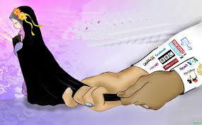
کارکردهای ماهواره :
ترویج فرهنگ برهنگی و اشاعه به بی بند وباری در سطح جامعه
سست کردن بنیان خانواده
ایجاد یأس در مخاطبان
سهولت در ترویج انگاره های لیبرالی
جنگ نرم

Slide 6
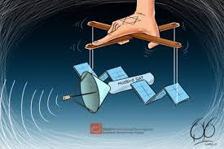
شبکه BBC :
در حوادث بعد از انتخابات :
فضاسازی های کاذب وسعی درالقاب تقلب
پررنگ بودن نقش BBC
قلب BBC خبر است اما جهت جذب مخاطب :
برنامه های متنوع موسیقی ،
هنری و فرهنگی
علمی
فن آوری
مستند و ورزشی
بحث و مناظره چند رسانه ای
عبور از خط قرمز در عرصه های موسیقی ، سینما ، مسائل زنان و جوانان
100 میلیون نفر فارسی زبان

Slide 7
حمله به دین به بهانه مبارزه با بدعت و خرافات :
دشمن برای گسترش سلطه خویش از باورهای انحرافی در برابر عقاید و ارزش اسلام اصیل استفاده می نماید.
لذا می کوشند تا :
تخدیر
انزوا طلبی
واپس گرایی
رهبانیت
امری شخصی
مذهب عامل :
بیداری
پویایی
ستم ستیزی
عدالت گستری
فراهم آورنده سعادت دنیا و آخرت
اهداف
« می خواهند اسلام ناب محمدی ^{(ص)} را به اسلام آمریکایی مبدل سازند »
امام خمینی ^{(ره)}

Slide 8
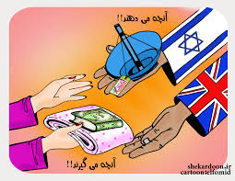
برای رسیدن به اهداف :
تأکید بر اختلافات مذهبی
ترویج خرافه گرایی
ترویج مذهب های دروغین
تکیه کردن افراطی بر تفاوت های شیعه و سنی
تحریف مفاهیم والا
« انتظار ، توکل ، دعا ، تعبّد ، قضا و قدر »
ارائه نظریه های ویرانگر گوناگون علیه مذهب
« با ظاهر علمی ، دینی و حتی طنز »
ابتذال نسل جوان

Slide 9

آثار مخرب ماهواره بر جامعه :
چند سوال :
1- شبکه های ماهواره ای فرصت هستند یا تهدید ؟
2- باید از آنها استفاده کرد یا استفاده ها از آنها غیر قانونی است ؟
3- در عصر ارتباطات و دهکده جهانی بهترین روش مقابله و مواجهه با ماهواره و پیامدهای آن چیست ؟
4- با تهاجم فرهنگی به چه طریقی باید مقابله نمود ؟
بی اهمیت جلوه دادن احترام به والدین
ترویج و عادی جلوه دادن خیانت زن به همسر و البته شوهر به زن
عادی جلوه دادن رابطه جنسی دختر و پسر قبل از ازدواج تا حد باردار شدن دختر
تعصب زدایی از کانون خانواده
عادی جلوه دادن سقط جنین
هویت زدایی از مفهوم خانواده
ترویج مفهوم زندگی با دیگران بجای ازدواج
ایجاد تفکر شیطان پرستی
بی تفاوتی بارآوردن نسل جوان به جامعه
ترویج خشونت و بی بندوباری و مسائل جنسی
ارائه اخبار و اطلاعات ناروا و شایعه پراکنی

Slide 10
آینده ماهواره :
زبان خاص بینندگان اقلیت (Minority programs)
یعنی ؛ شبکه های فارسی زبان خاص کودکان ، هنرمندان ، جوانان ، دوستداران موسیقی ، علاقه مندان به سیاست و ...
شبکه هایی که مخاطب آن صرفاً قومیت های خاص ایرانی است.
یعنی ترک ها ، کردها و بلوچ ها
همه احزاب مخالف جمهوری اسلامی صاحب شبکه ماهواره ای هستند.
همه اقلیت های مذهبی و دینی ، قانونی و غیرقانونی هستند.
حتی دراویش دارای شبکه هستند.
هر شهروند ایرانی با یک تلفن می تواند در آن حضور یافته و نقطه نظراتش را بگوید و حتی عضو آن شود.
اگر کند پیش برویم مخاطب ایرانی از دست خواهد رفت.

Slide 11
تأثیر ماهواره بر جوانان :
الف) اعتقادی
ب) فرهنگی و اخلاقی
ج) سیاسی

Slide 12
مضرات ماهواره
ماهواره موجب از بین رفتن حجاب های اخلاقی و دینی
به ویژه در مسائل جنسی و خشونت می شود.
شرم ...
خانواده
کودکان و نوجوانان
بزرگسالان
نقش ماهواره در تغییر ماهیت افکار عمومی پیرامون مسائل سیاسی و اقتصادی قابل توجه است.
ماهواره واقعیت ها را آن طور که باید و شاید به تصویر نمی کشاند.
رابطه میان ماهواره ومخاطب یک سویه است.

Slide 13

کودکان گوشه نشین :
کودک نیاز به :
بازی و سرگرمی
کسب مهارت های اجتماعی
کـــه ؛ با ماهواره موجب انزوا طلبی و اثرات منفی بر روح و اعصاب و درنهایت موجب افت تحصیلی می شود.
کودکان قادر به ثبت ، ضبط و پردازش فیلم ها و صحنه های مبتذل در ذهن خود هستند.

Slide 14
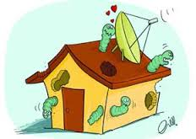
همراهی با کودکان ؛
استفاده صحیح والدین در تماشای تلویزیون
لباس بر تن کردن یا شستن دندان والدین
جدی گرفتن کودکان توسط والدین
شریک شدن در علاقه و ذوق آنان نسبت به رسانه
کشف چیزی که سبب جذب آنها می شود.
الگوی صحیح بودن برای کودکان
دادن مسئول بیشتر و در صورت لزوم محدود نکردن او
نگاه کردن به برنامه های موردعلاقه او
زیرنظر گرفتن نقش شخصیت ها و داستانهای کارتونی در کودک
صحبت با او و کشف برنامه موردعلاقه او

Slide 15
نه همه چیز را به سرعت بخرید
و نه بطور کامل تبلیغات را نفی کنید
در نهایت ؛
این شما هستید که نقش تصمیم گیرنده دارید و این نقش را نیز جدی بگیرید.

Slide 16
پایان

